Slide 1

SENTIMENT ANALYSIS DI POST SU BLUESKY
Vito Piegari

Slide 2

Introduzione
Analisi di post su bluesky utilizzando come caso di studio i post sulla presidente del consiglio Giorgia Meloni

Slide 3
Introduzione
Analisi di post su bluesky utilizzando come caso di studio la presidente del consiglio Giorgia Meloni
Bluesky è una piattaforma social emergente e decentralizzata che permette di avere accesso ai post tramite API in maniera gratuita.

Slide 4
Obiettivo del progetto
Costruire una pipeline NLP per analizzare l’evoluzione temporale del sentiment, individuarne i picchi e analizzarne i topic nei momenti di picco.

Slide 5
Selezione delle keywords e raccolta dei dati
KeyBert con modello intfloat/multilingual-e5-small su un dataset di 1000 post per trovare le keywords correlate a “meloni”.

Slide 6
Selezione delle keywords e raccolta dei dati
KeyBert con modello intfloat/multilingual-e5-small su un dataset di 1000 post per trovare le keywords correlate a “meloni”.
['meloni', 'governo meloni', 'giorgia meloni']

Slide 7
Selezione delle keywords e raccolta dei dati
KeyBert con modello intfloat/multilingual-e5-small su un dataset di 1000 post per trovare le keywords correlate a “meloni”.
Dataset prodotto: 13465 post tra il 01/01/2026 e il 18/06/2026

Slide 8
Preprocessing
Cleaning del testo dei post: Rimozione URL, menzioni, accenti, hashtag / simboli / emotticons

Slide 9
Modelli di sentiment analysis utilizzati
Modello specifico italiano (MilaNLProc/feel-it-italian-sentiment): basato su UmBERTo (basato a sua volta su RoBERTa ma ottimizzato per l’italiano), e fine-tuned su tweet in lingua italiana per fare sentiment analysis.

Slide 10
Modelli di sentiment analysis utilizzati
Modello multilingua (cardiffnlp/twitter-roberta-base-sentiment-latest): basato su RoBERTA, addestrato su milioni di tweet e aggiornato di recente, ottimizzato per il linguaggio dei social media.

Slide 11
Normalizzazione dei risultati prodotti dai modelli
I modelli restituiscono una distribuzione di probabilità {classe: P(classe)}, è stato calcolato un valore in grado di rappresentare il sentiment in una scala continua tra 0 e 1 tale che:
negativo: valori < 0.45
neutrale: valori compresi tra 0.45 e 0.55
positivo: valori > 0.55

Slide 12
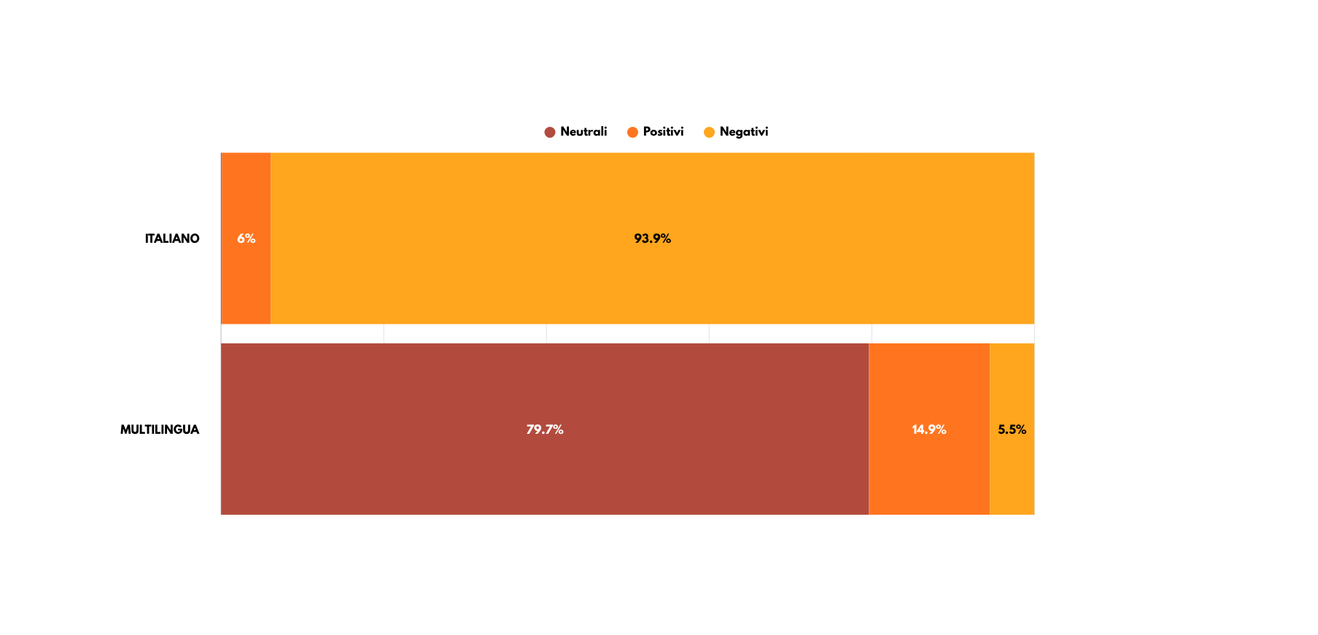
Risultati sentiment analysis
I risultati prodotti dai modelli sono stati significativamente diversi

Slide 13
Risultati sentiment analysis
I risultati prodotti dai modelli sono stati significativamente diversi:
Su 13465 post analizzati i modelli hanno concordato in 915 post (6.8%) e sono stati in disaccordo nel restante 93.2%

Slide 14
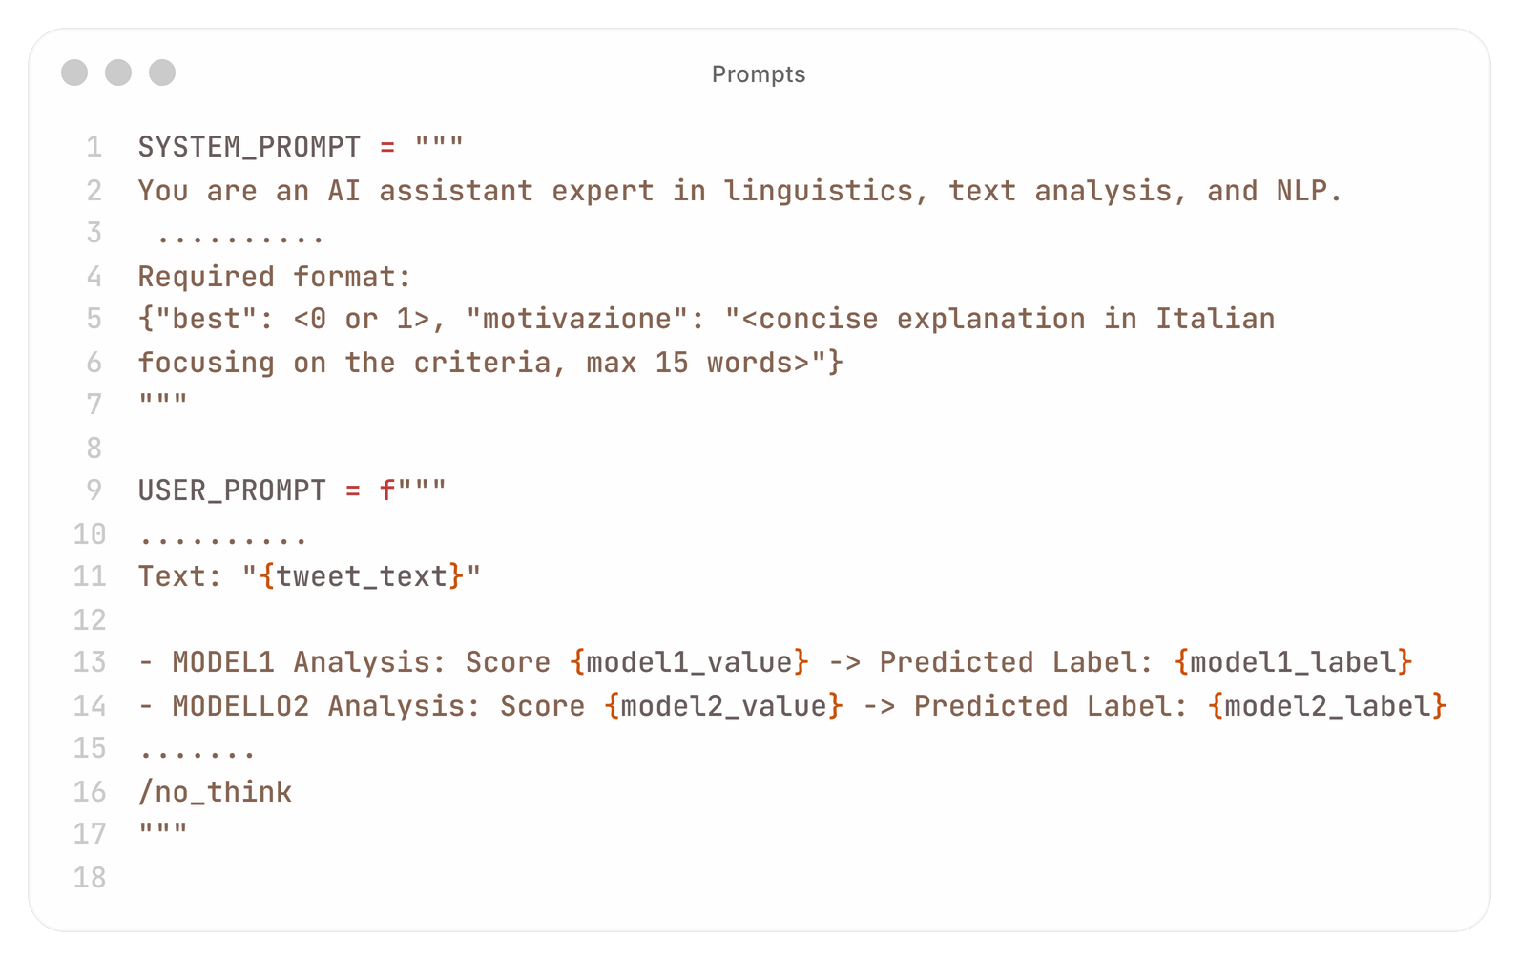
LLM as a judge
Utilizzando il modello Qwen 3.5-4B (temp: 0.1) è stata effettuata pairwise comparison tra i risultati dei due modelli.

Slide 15
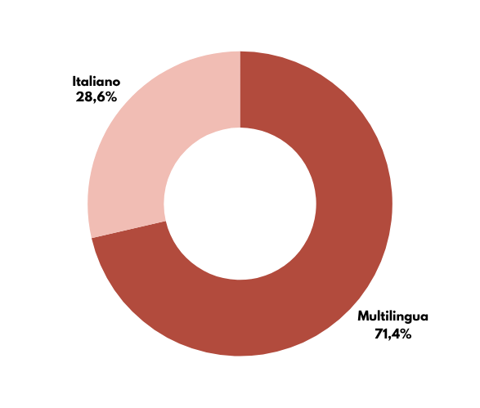
LLM as a judge
Il modello multilingua è stato scelto come migliore il 70% delle volte.
Il modello italiano tende a classificare negativo i post che contengono parole forti anche se usati in modo neutrale o ironico.
NB: è stato analizzato un campione di circa 2000 post per limiti tecnici.

Slide 16
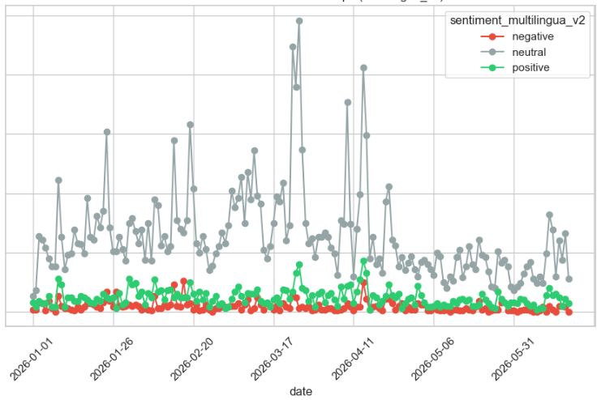
Rilevamento dei picchi di sentiment
Individuazione dei giorni in cui il volume di post per ciascuna classe supera la media di 1.5 stddev.
obiettivo: individuare le date anomale per capire quali eventi abbiano scatenato la discussione degli utenti

Slide 17
Topic modeling
Tecnologia utilizzata: BERTopic
Le prime esecuzioni hanno generato topic confusionari, quindi è stato necessario rimuovere le stopwords italiane tramite il dizionario italiano di NLTK, dopo questo passaggio i topic hanno acquisito coerenza, esempio:
meloni_trump_no_governo

Slide 18
Topic modeling
Sono stati provati due approcci:
Approccio specifico per sentiment (fallito): Filtrati solo i post con lo specifico sentiment dello spike di quel giorno e analizzarne i topic. Faliito per la presenza di pochi dati, i topic erano poco significativi.
Approccio giornaliero (OK): Analizzati tutti i post del giorno indipendentemente dal sentiment. I dati erano sufficienti per estrarre l’argomento di discussione e il contesto generale del giorno.

Slide 19
Topic modeling (RISULTATI)
SPIKE NEGATIVO: un esempio di risultato è quello del 24 marzo 2026, in cui sono usciti i risultati del referendum sulla giustizia in italia.
I topic principali estratti da BERTopic:
Topic 0 (91 post): referendum_meloni_no_governo (Critiche al governo sull'esito referendario).
Topic 1 (54 post): meloni_santanch_dimissioni_pi (Richieste di dimissioni di esponenti politici).
Topic 2 (24 post): delmastro_bartolozzi_santanch_meloni (Discussioni sulle vicende giudiziarie della maggioranza)

Slide 20
Topic modeling (RISULTATI)
SPIKE POSITIVO: Un raro spike positivo è avvenuto il 14 aprile 2026, data in cui è scaduto e non è stato rinnovato il memorandum militare per l’invio di armi a Israele.
I topic principali estratti da BERTopic:
Topic 0 (211 post): meloni_trump_papa_giorgia (Discussioni geopolitiche generali).
Topic 1 (35 post): israele_difesa_rinnovo_automatico (Reazioni positive al mancato rinnovo automatico del memorandum).

Slide 21
Topic modeling (RISULTATI)
SPIKE NEUTRALE: Il 9 aprile 2026, giorno in cui la meloni ha discusso degli esiti del referendum in parlamento, è stato un giorno ricco di notizie flash.
I topic principali estratti da BERTopic:
Topic 0 (134 post su 206 totali): meloni_governo_parlamento_trump (Condivisione di lanci di agenzia e resoconti della seduta).
Topic 1 (25 post): video_meloni_referendum_governo (brevi didascalie di foto / video).

Slide 22
Analisi token frequenti per classe di sentiment
Sono stati analizzati i token più frequenti per ogni classe di sentiment:
Token Negativi: fascista, propaganda, antifascista, nwo, fucktrump, referendum.
Token Neutrali (Informativi): referendum, destra, governo, parlamento.
Token Positivi: grazie, oggi, premier, italia, buon.
è possibile notare come i token negativi siano molto specifici, mentre i token positivi siano molto generici, probabilmente per bias della piattaforma.

Slide 23
Conclusioni
BIAS DELLA PIATTAFORMA: Bluesky sembra mostrare un netto sbilanciamento politico dell’utenza, con una spiccata tendenza alla critica (sentiment negativo) verso la Presidente.

Slide 24
Sviluppi futuri
Possibile bias nell’estrazione delle keywords: L’estrazione delle keywords tramite il download dei post del giorno e l’utilizzo di keywords potrebbe essere soggetta a bias temporale poichè nel giorno analizzato potrebbero essere associate keywords che gli altri giorni non sarebbero state associate.

Slide 25
Sviluppi futuri
Applicare pipeline ad altri leader politici: Questa fase potrebbe confermare definitivamente la presenza di bias negativo verso meloni oppure se il sentiment negativo è una caratteristica generale dell’utenza verso i politici (o proprio in generale).

Slide 26
GRAZIE PER L’ATTENZIONE

